Slide 1
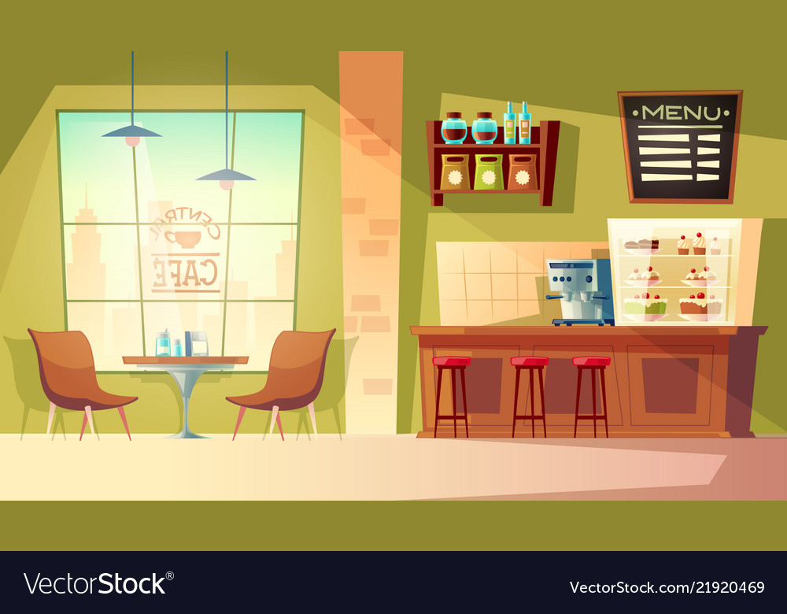



Slide 2

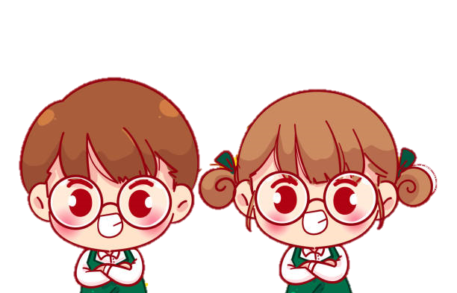
Hãy giúp chúng tớ phục vụ 3 món cho khách hàng nhé!

Slide 3



0,515
Tính nhẩm: 5,15 x 0,1

Slide 4
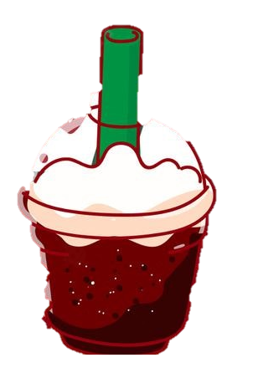

0,656
Tính nhẩm: 65,6 : 100

Slide 5


267 000
Tính nhẩm: 267 : 0,001

Slide 6

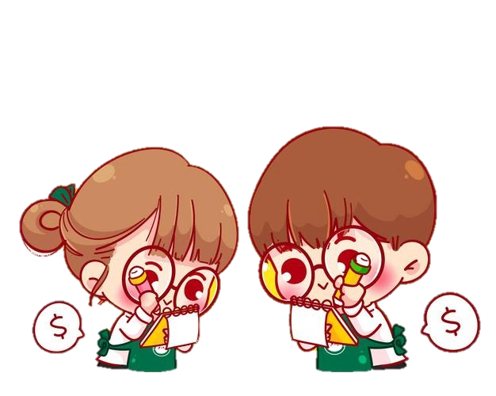

Chúng mình đã đạt chỉ tiêu.
Cảm ơn các bạn nhé!

Slide 7
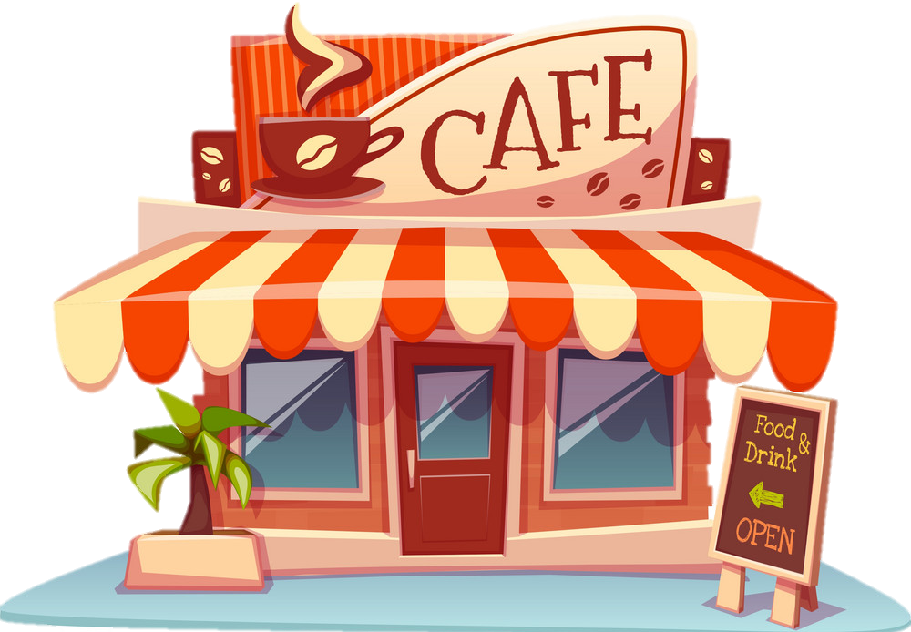







Slide 8


Slide 9
1
Tính giá trị của biểu thức
a) (131,4 – 80,8) : 2,3 + 21,64 × 2
= 50,6 : 2,3 + 43,28
= 22 + 43,28
= 65,28
b) 8,16 : (1,32 + 3,48) – 0,34 : 2
= 8,16 : 4,8 – 0,17
= 1,7 – 0,17
= 1,53

Slide 10
2
Tính bằng cách thuận tiện
a) 2,5 × 3,7 × 4
= 10 × 3,7
= 37
b) 0,56 × 4,7 + 5,3 × 0,56
= 0,56 × 10
= 5,6

